Slide 1
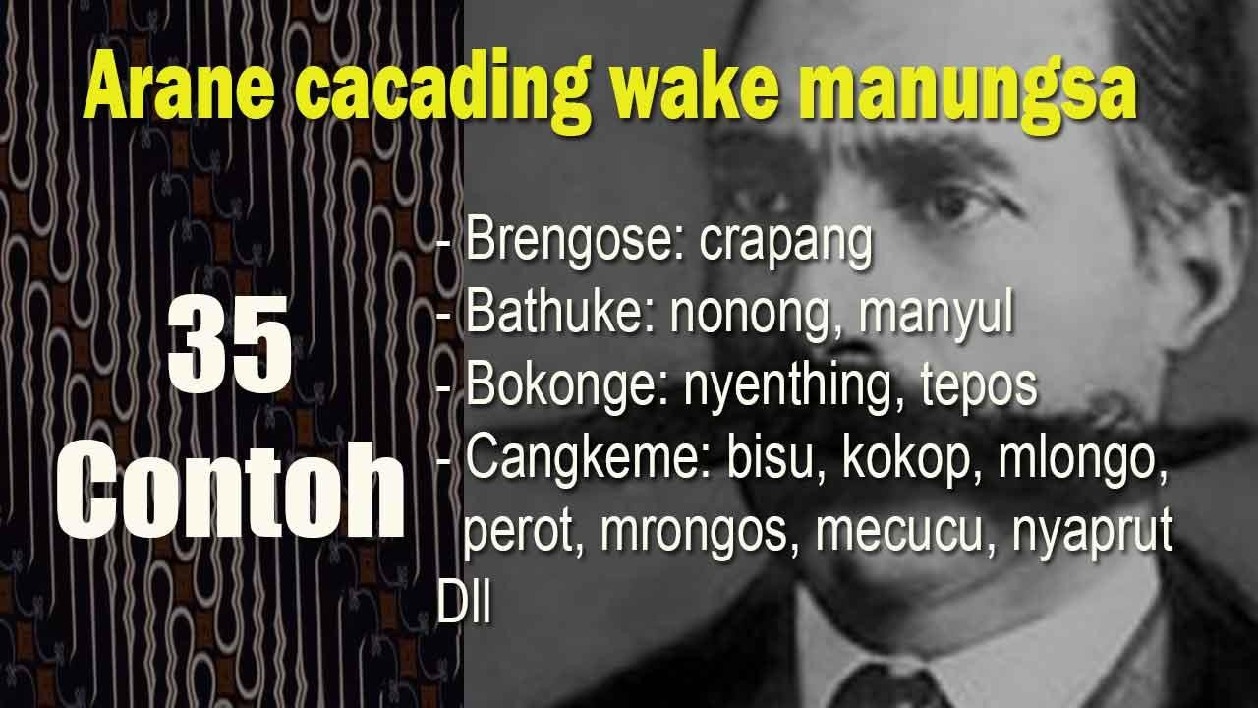
Sebutan cacat anggota tubuh manusia dalam bahasa Jawa lengkap contohnya
Kawruhbasa.com - Dalam bahasa Jawa, sebutan cacat anggota tubuh manusia secara fisik memiliki aran (sebutan) khas. Sehingga dengan hanya mengatakan sebutannya saja, orang Jawa sudah paham bahwa yang dimaksud cacat tersebut adalah salah satu anggota badan yang dimaksud. Namun, jangan samakan ini dengan disabilitas atau difabel, karena ini sangat berbeda.
Sebutan ini adalah lawan dari panyandra yang melebih-lebihkan sesuatu menjadi sangat bagus atau baik. Misalnya, dalam panyandra ada kalimat "bangkekane (pinggang) nawon kemit". Yang maknanya bentuk pinggangnya seperti pinggang lebah.
Namun pada arane cacading awak manungsa, kata bangkekan (pinggang) karena jelek maka sebutannya menjadi "bangkekane mbengbeng".
Aran anggota tubuh yang cacat (buruk) anggota badan manusia dalam bahasa Jawa terkadang sebutannya lebih dari satu. Misalnya: untune (giginya) bisa memiliki 5 sebutan, yaitu: griwing, gingsul, mringis, sanggar, dan gugut.
35 Contoh arane cacading awake manungsa (Sebutan cacat anggota tubuh manusia)
Berikut sebutan 35 anggota tubuh manusia yang cacat dalam bahasa Jawa yang berarti buruk dan artinya:

Slide 2
No. | Anggota badan | Arane (sebutan)
1. | Bangkekane (pinggangnya) | bengbeng
2. | Brengose (kumisnya) | crapang
3. | Bathuke (keningnya) | nonong, manyul
4. | Bokonge (pantatnya) | nyenthing, tepos
5. | Cangkeme (mulutnya) | bisu, kokop, mlongo, perot, mrongos, mecucu, nyaprut
6. | Celathune (perkataannya) | groyok, pelo
7. | Dhadhane (dadanya) | dhengkak, mingkus, dhadha manuk
8. | Drijine (jarinya) | bujel, kithing, siwil
9. | Gegere (punggungnya) | bucu, dengek, sangkuk, wungkuk, wusu, bungkuk
10. | Gulune (lehernya) | panggel, pangel
11. | Irunge (hidungnya) | grumpung, nyeprok, pesek, mlengkung
12. | Ilate (lidahnya) | cedhal
13. | Janggute (janggutnya) | nyathis
14. | Kulite (kulitnya) | busik, mbekikis, belang
15. | Kupinge (telinganya) | budheg, njepiping, perung, dawir
16. | Lakune (berjalannya) | engkar, dhangkling, dhingklang, gejig, gloyoran, pincang
17 | Lambene (bibirnya) | gandhul, nyongor, ndomble, suwing, guwing
18. | Mripate (matanya) | blawur, kera, lamur, mlolo, plolong, sinthir, wuta
19. | Pawakane (badannya) | kongel, kakong
20. | Pilingane (muka samping) | belong
21. | Pipine (pipinya) | gembil, kempong, kempot, dhekik, klungsur, peyot, mining-mining
22. | Pundhake (pundaknya) | brojol, brujul
23. | Raine (mukanya) | burik
24. | Rambute (rambutnya) | gimbal, brintik, nyambel wijen
25. | Sikile (kakinya) | apus, impur, pengkor, dhingklang, dhengkling, gloyoran,
26. | Sirahe (kepalanya) | buthak, benjo, nggandhen, pethak

Slide 3
No. | Anggota badan | Arane (sebutan)
27. | Swarane (suaranya) | bindheng, kemeng
28. | Tangane (tangannya) | bujel, ceko, kwaga, kedhe
29 | Tlapake (telapaknya) | ngingkal gerang
30. | Untune (giginya) | gingsul, gugut, griwing, mringis, prongos, sanggar
31. | Watake/wateke (wataknya) | brangasan
32. | Wentise (betisnya) | garing
33. | Wetenge (perutnya) | bekel, njemblung, njembling
34. | Wudele (pusarnya) | bodong
35. | Wulune (bulunya) | abang arang-arang
Catatan
Sebutan anggota tubuh yang cacat di atas memang mayoritas berkonotasi buruk, namun tidak semuanya demikian. Sebagai contoh "untune gingsul". Terkadang orang yang memiliki gigi gingsul justru menjadi letak manisnya, menjadi sesuatu yang khas dan menarik.
Contoh lain "bathuke nonong". Orang yang keningnya nonong tidak selalu terlihat jelek. Terkadang yang terdengar kejelekan tersebut justru menjadi sesuatu yang menarik bagi orang lain.
Itulah sebenarnya kebesaran Yang Maha Kuasa, apapun yang Dia ciptakan sebenarnya sengaja dibuat memiliki kelebihan dan kekurangan.
Jadi, janganlah kita suka memperolok kejelekan atau cacatnya manusia. Terkadang disitulah di menjadi istimewa dan tak ada duanya.
Yang sering ditanyakan
Dalam pembelajaran bahasa Jawa si sekolah, sering terdapat pertanyaan dari Bp/Ibu Guru yang hubungannya dengan arane barang atau sesuatu. Untuk menjawabnya, Anda tinggal mencari jawabannya pada daftar contoh diatas. Sebagai contoh perhatikan pertanyaan di bawah ini.
Perung tegese ...
Telinganya putus (hilang)
Sing mrongos kuwi ...
Cangkeme

Slide 4
Sing nonong kuwi ...
Bathuke
Sing grumpung kuwi ...
Irunge
Dan masih banyak lagi berbagai pertanyaan yang menyangkut sebutan cacat anggota tubuh manusia dalam bahasa Jawa. Silahkan pelajari sendiri.
Demikian yang dapat kami sampaikan mengenai sebutan cacat anggota tubuh manusia lengkap contoh dan artinya, dalam bahasa Jawa arane cacading awake manungsa semoga menuai manfaat bagi Anda yang sedang belajar bahasa Jawa. Kunjungi terus website kawruhbasa.com untuk mendapatkan artikel terbaru, atau ikuti kami di Google News

